Slide 1
Семейный альбом…
«Нет в России семьи такой,
где б не памятен был
свой герой…»
Памяти участников войны
и труженников тыла нашей семьи
посвящается!

Slide 2
Они не вернулись с войны…
Вечная им слава и вечная память!

Slide 3
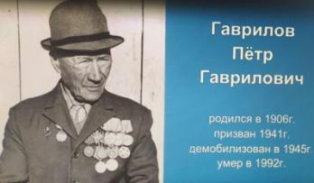
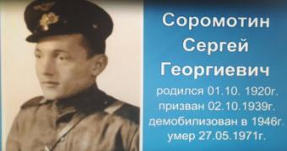
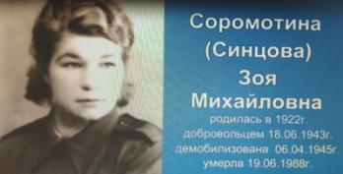
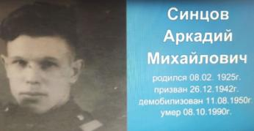
Они вернулись с победой…
Вечная им слава!

Slide 4
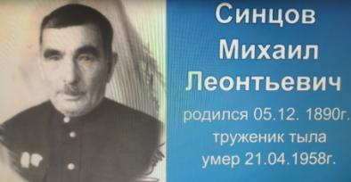
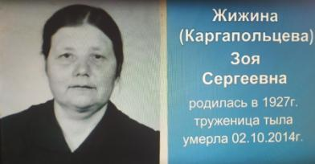
Они трудились в тылу…
Труженикам тыла слава!

Slide 5
Никто не забыт,
ничто не забыто…
Семейный альбом…

